Slide 1

磁芯线圈
2025年01月14日
叶昌庆

Slide 2
目录
磁芯线圈交流电阻
  线圈部分损耗
  磁滞损耗
温度对磁芯线圈的影响

Slide 3
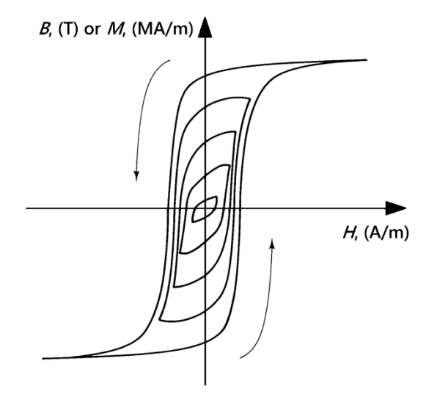
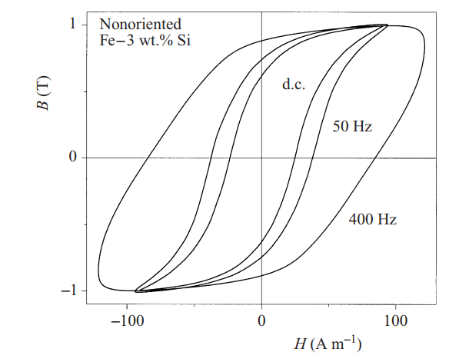
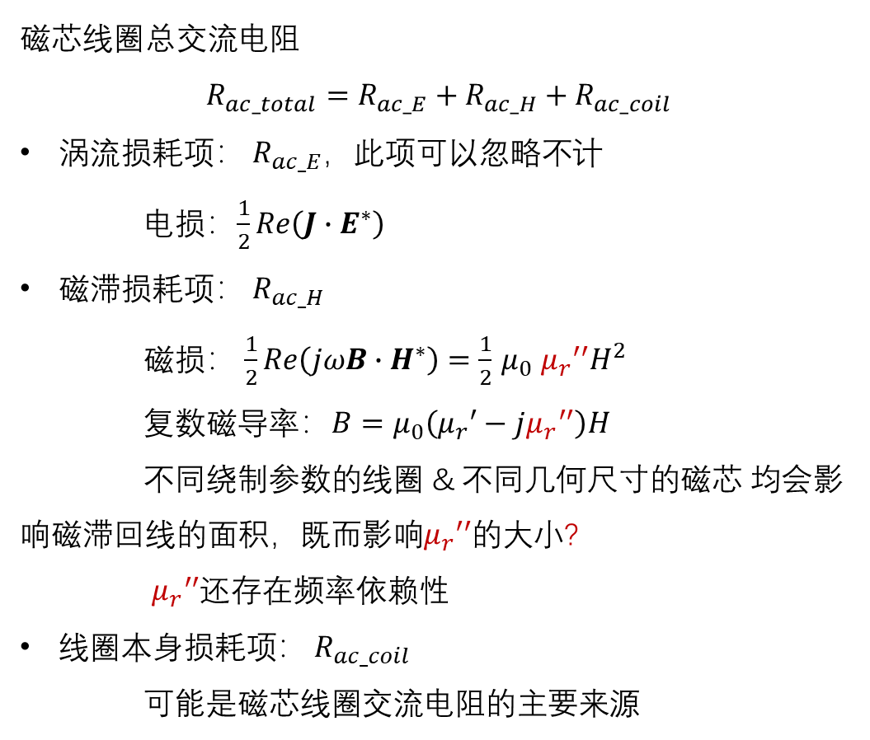
磁芯线圈交流电阻
磁芯线圈总交流电阻
$$R_{ac_total}=R_{ac_E}+R_{ac_H}+R_{ac_coil}$$
涡流损耗项： $R_{ac_E}$，此项可以忽略不计
电损：$\frac{1}{2}Re\left(J∙E^{∗}\right)$
磁滞损耗项： $R_{ac_H}$
磁损： $\frac{1}{2}Re\left(jωB∙H^{∗}\right)=\frac{1}{2}$ $μ_{0}$ ${μ_{r}}^{′′}H^{2}$
复数磁导率：$B=μ_{0}\left({μ_{r}}^{′}−j{μ_{r}}^{′′}\right)H$
不同绕制参数的线圈 & 不同几何尺寸的磁芯 均会影响磁滞回线的面积，既而影响${μ_{r}}^{′′}$的大小?
${μ_{r}}^{′′}$还存在频率依赖性
线圈本身损耗项： $R_{ac_coil}$
可能是磁芯线圈交流电阻的主要来源

Slide 4
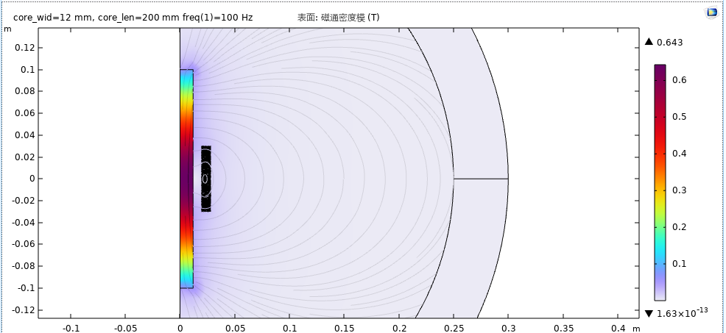
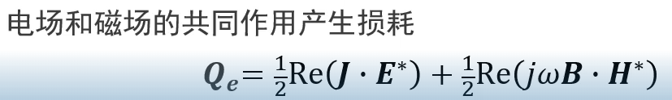
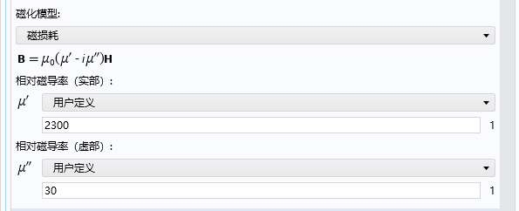
仿真
通过仿真得到不同磁芯尺寸对磁滞损耗的影响
仿真条件：
通过引入复磁导率的方式引入磁滞损耗
实际线圈绕制参数
电导率（ S/m ）： 0.1
磁芯长度（mm）：80；120；160；200
磁芯半径：16mm
频率（Hz）： 10^{range(2,1/2,4)}
core_len (mm) | freq (Hz) | core损耗 (Ω) | Ratio_core | coil损耗 (Ω) | Ratio_coil
80 | 100 | 0.0060018 | 1 | 14.762 | 1
80 | 316.23 | 0.018996 | 1 | 14.841 | 1
80 | 1000 | 0.060243 | 1 | 15.633 | 1
80 | 3162.3 | 0.19221 | 1 | 23.546 | 1
80 | 10000 | 0.62458 | 1 | 102.33 | 1
120 | 100 | 0.014114 | 2.351627845 | 14.761 | 0.999932259
120 | 316.23 | 0.044673 | 2.351705622 | 14.832 | 0.999393572
120 | 1000 | 0.14169 | 2.351974503 | 15.54 | 0.994051046
120 | 3162.3 | 0.4522 | 2.352635139 | 22.615 | 0.960460375
120 | 10000 | 1.4712 | 2.355502898 | 93.047 | 0.90928369
160 | 100 | 0.025326 | 4.21973408 | 14.761 | 0.999932259
160 | 316.23 | 0.080164 | 4.220046326 | 14.828 | 0.999124048
160 | 1000 | 0.25426 | 4.220573345 | 15.506 | 0.991876159
160 | 3162.3 | 0.81159 | 4.222412986 | 22.276 | 0.946063026
160 | 10000 | 2.6416 | 4.229402158 | 89.658 | 0.876165347
200 | 100 | 0.039413 | 6.566863274 | 14.76 | 0.999864517
200 | 316.23 | 0.12475 | 6.567172036 | 14.827 | 0.999056667
200 | 1000 | 0.39569 | 6.568231994 | 15.489 | 0.990788716
200 | 3162.3 | 1.2631 | 6.571458301 | 22.11 | 0.939012996
200 | 10000 | 4.1123 | 6.584104518 | 88.005 | 0.860011727
仿真结果：
相同频率下，磁芯越高，磁芯损耗越大，不同高度磁芯的磁滞损耗比例基本稳定为一个常数
相同频率下，磁芯越高，线圈损耗越小

Slide 5
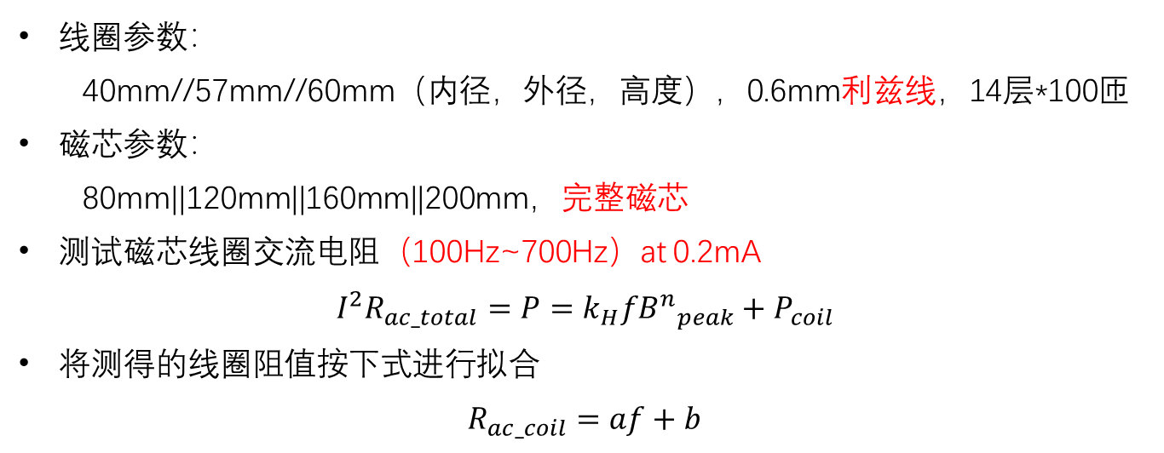
实验——低频
线圈参数：
  40mm//57mm//60mm（内径，外径，高度），0.6mm利兹线，14层*100匝
磁芯参数：
  80mm||120mm||160mm||200mm，完整磁芯
测试磁芯线圈交流电阻（100Hz~700Hz）at 0.2mA
$$I^{2}R_{ac_total}=P=k_{H}f{B^{n}}_{peak}+P_{coil}$$
将测得的线圈阻值按下式进行拟合
$$R_{ac_coil}=af+b$$
实验和仿真基本符合
H(mm) | A | Ratio | Ratio_simu
80 | 2.4011E-04
120 | 5.1718E-04 | 2.154 | 2.35
160 | 9.1751E-03 | 3.821 | 4.22
200 | 1.5485E-03 | 6.449 | 6.57

Slide 6
实验——高频
线圈参数：
  40mm//57mm//60mm（内径，外径，高度），0.6mm实心线，14层*100匝
磁芯参数：
  80mm||120mm||160mm||200mm，完整磁芯
测试磁芯线圈交流电阻（1kHz~9kHz）at 0.1mA
磁芯越高，磁芯线圈交流电阻越大
磁芯越高，磁芯损耗越大
磁芯越高，线圈损耗越小
高频时，磁滞损耗占据一定比例
若按照低频推导得到的磁滞损耗结果：
9kHz：ΔR~20 ohm
此频率范围内，即要考虑磁滞损耗与f的非线性关系

Slide 7
仿真结果VS测试结果
对于空气芯的交流电阻，仿真结果能较好符合测试结果
与测试方式无关以及线圈姿势无关
先前测试结果
目前测试结果

Slide 8
仿真结果VS测试结果
参数依次为，绕线内径，绕线外径，绕线高度（mm）：
  coil1：40//57//30，0.6实心线，预计14层*50匝
  coil2： 40//57//45，0.6实心线，预计14层*75匝
  coil3： 40//57//60，0.6实心线，预计14层*100匝
对于不同匝数的线圈仿真结果能较好符合测试结果

Slide 9
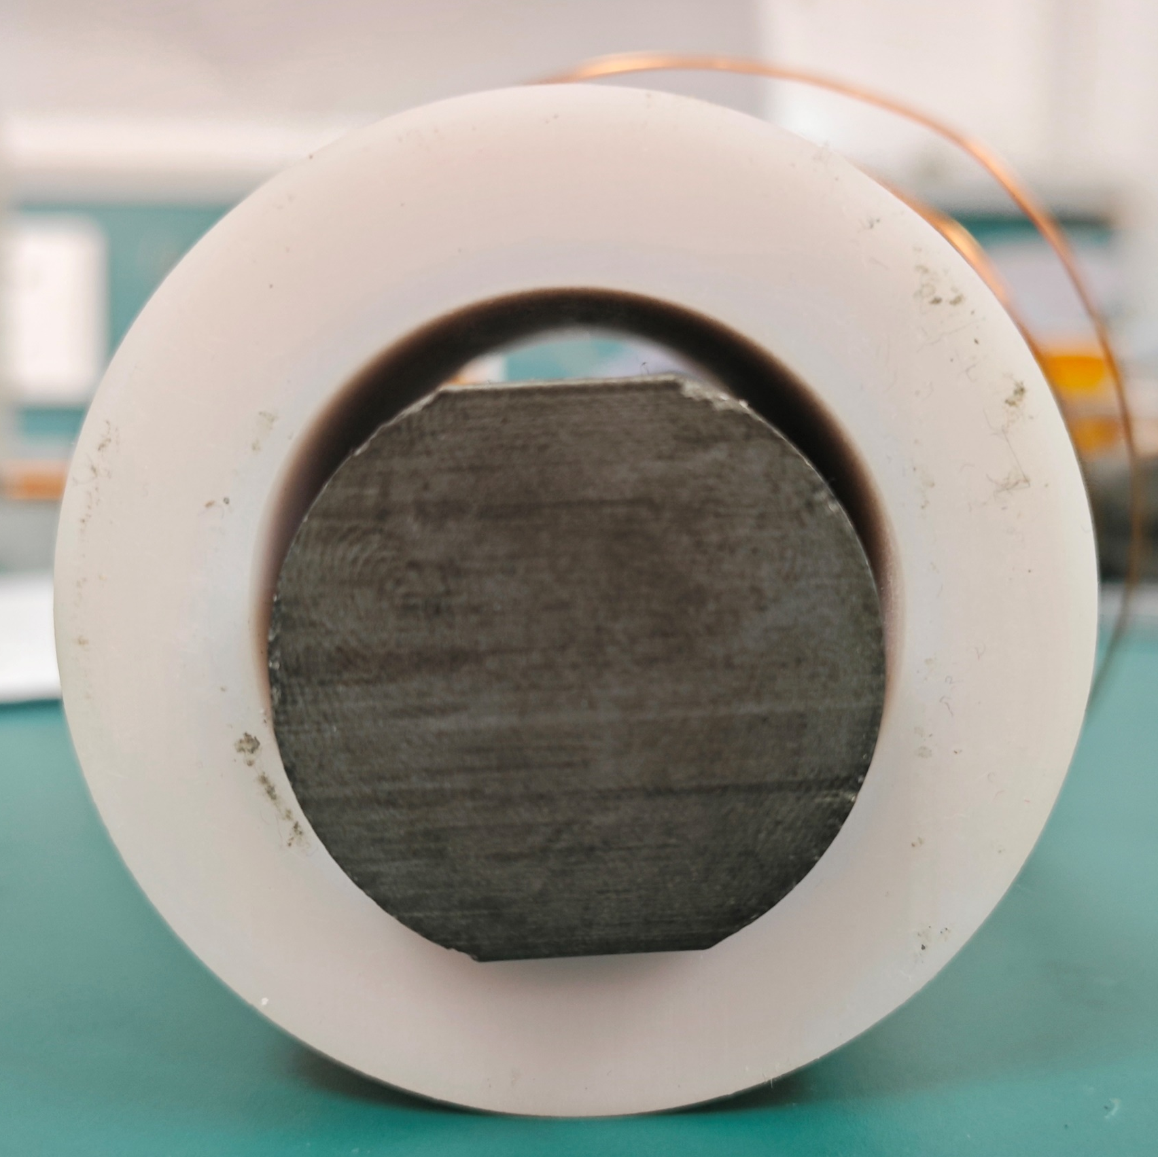
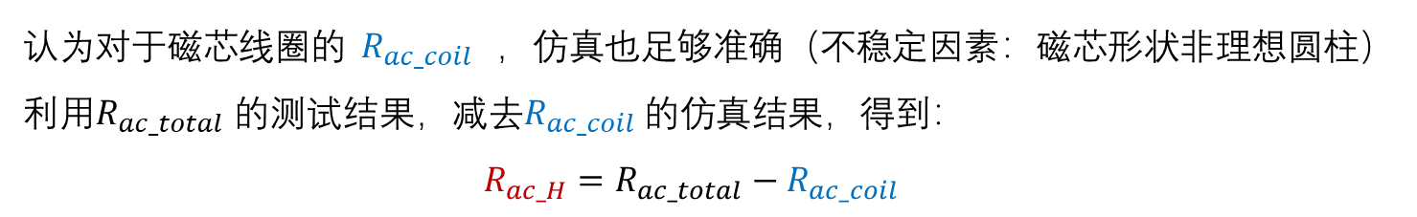
仿真结果VS测试结果
认为对于磁芯线圈的$R_{ac_coil}$，仿真也足够准确（不稳定因素：磁芯形状非理想圆柱）
利用$R_{ac_total}$ 的测试结果，减去$R_{ac_coil}$的仿真结果，得到：
$$R_{ac_H}=R_{ac_total}−R_{ac_coil}$$

Slide 10
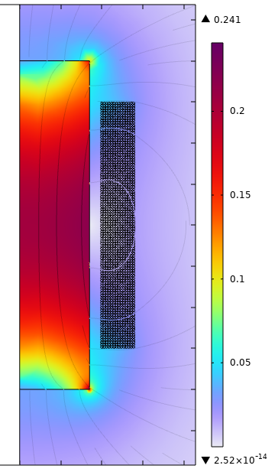
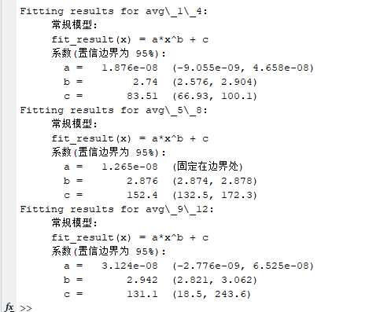
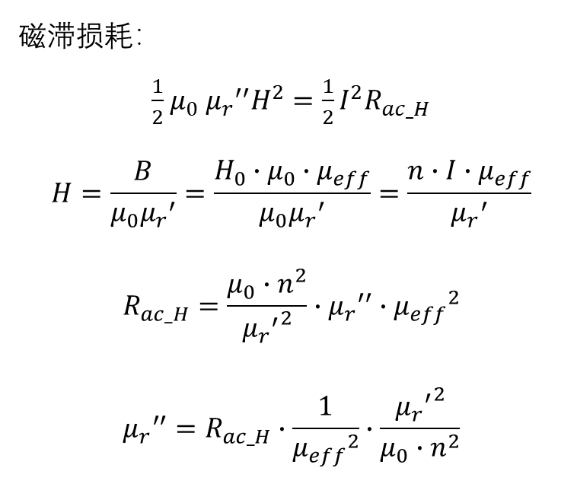

$$R_{ac_H}$$
磁滞损耗：
$\frac{1}{2}$ $μ_{0}$ ${μ_{r}}^{′′}H^{2}={\frac{1}{2}I}^{2}R_{ac_H}$
$$H=\frac{B}{{{μ_{0}μ}_{r}}^{′}}=\frac{H_{0}∙μ_{0}∙μ_{eff}}{{{μ_{0}μ}_{r}}^{′}}=\frac{n∙I∙μ_{eff}}{{μ_{r}}^{′}}$$
$$R_{ac_H}=\frac{μ_{0}∙n^{2}}{{{μ_{r}}^{′}}^{2}}∙{μ_{r}}^{′′}∙{μ_{eff}}^{2}$$
$${μ_{r}}^{′′}=R_{ac_H}∙\frac{1}{{μ_{eff}}^{2}}∙\frac{{{μ_{r}}^{′}}^{2}}{μ_{0}∙n^{2}}$$

Slide 11
结果

Slide 12
目录
磁芯线圈交流电阻
  线圈部分损耗
  磁滞损耗
温度对磁芯线圈的影响

Slide 13
温度对磁芯线圈的影响
温度未稳定

Slide 14
加热时间
设定温箱温度为40℃，线圈从室温（ 16.8℃ ）开始加热，2min之后，温箱即达到预设温度
加热时间>1h，磁芯温度基本可以保持稳定

Slide 15
温度对磁芯线圈的影响
实验设置：温箱在15℃/ 25℃/40℃稳定运行>2h，关闭温箱，进行线圈测试
实验结论：磁芯的损耗特性受温度影响较大
先前的测试得到的交流电阻推得的温度符合预期
温度对信号增益几乎没影响
温度越高，磁滞损耗越大
coil | L0
coil3_2_core_15_1 | 2.1559E-01
coil3_2_core_15_2 | 2.1559E-01
coil3_2_core_25_1 | 2.1564E-01
coil3_2_core_25_2 | 2.1563E-01
coil3_2_core_40_1 | 2.1572E-01
coil3_2_core_40_2 | 2.1574E-01

Slide 16
温度对空气芯线圈的影响
实验设置：温箱在18℃/ 25℃/40℃稳定运行>2h，关闭温箱，进行线圈测试
实验结论：温度对空气芯线圈的影响，主要是由于温度对铜的电导率的改变
铜的温度系数为0.00393K−1
理论上：
rac_air_25 / rac_air_18 = 1.02751
rac_air_40 / rac_air_18 = 1.08646

Slide 17
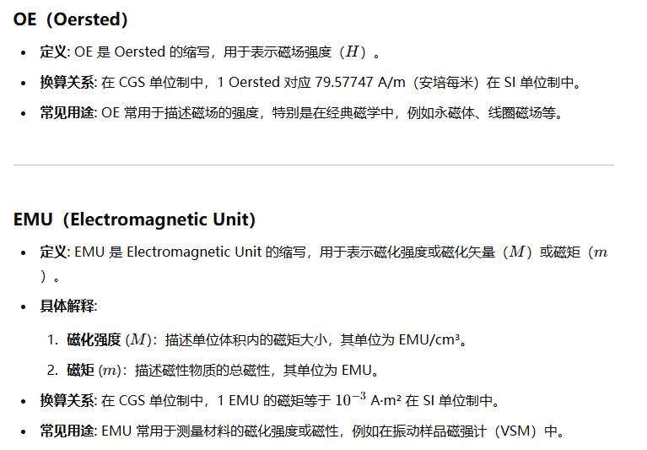
不同温度的磁滞回线测量

Slide 18
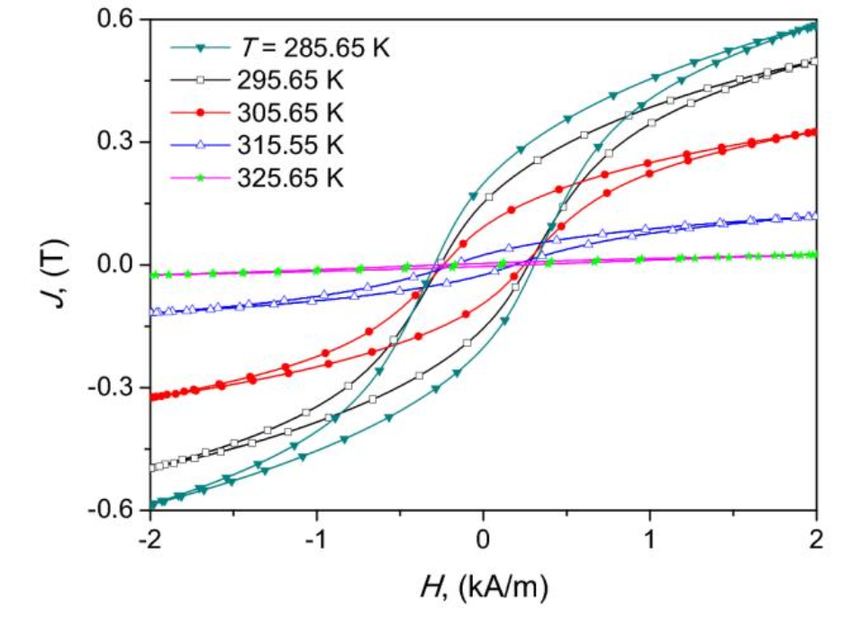
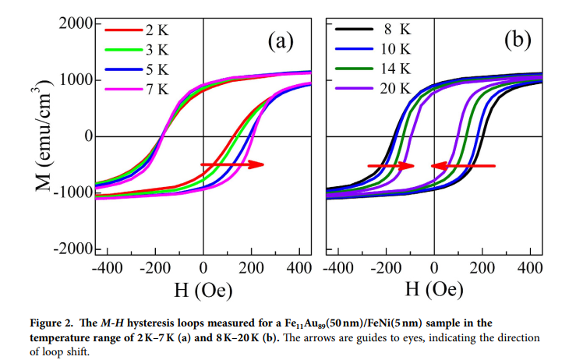
不同温度的磁滞回线测量
实际测试值待补充
Gozdur, R.; Gębara, P.; Chwastek, K. A Study of Temperature-Dependent Hysteresis Curves for a Magnetocaloric Composite Based on La(Fe, Mn, Si)13-H Type Alloys. Energies 2020, 13, 1491. https://doi.org/10.3390/en13061491
Rui, W., Hu, Y., Du, A. et al. Cooling field and temperature dependent exchange bias in spin glass/ferromagnet bilayers. Sci Rep 5, 13640 (2015). https://doi.org/10.1038/srep13640

Slide 19
半径对SNR的影响

